Slide 1




9
10 лет

Slide 2




Конкурс
«Осенний сезон»
Категория
«Эрудит»
г. Чита, 2018 год, ДД(Ю)Т

Slide 3

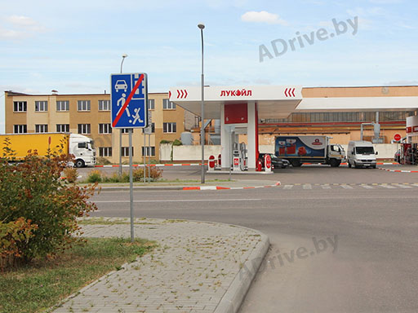
Вопрос № 1
Выходя из жилой зоны в показанном месте, пешеход:
1. Может продолжить движение по проезжей части дороги.
2. Должен двигаться по тротуару.

Slide 4

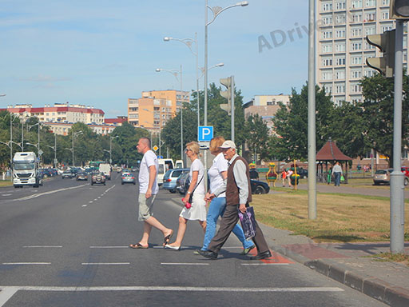
Вопрос № 2
Каким транспортным средствам пешеходы обязаны уступать дорогу, двигаясь на разрешающий сигнал светофора?
1.Никаким, пешеход имеет преимущество.
2. Всем движущимся ТС.
3.ТС со включенными маячками синего или синего и красного цветов.

Slide 5

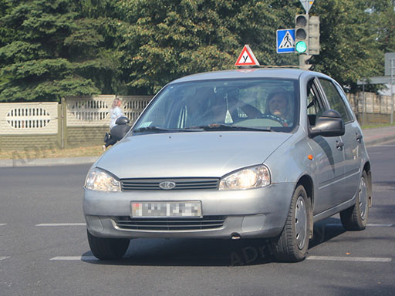
Вопрос № 3
С какого возраста разрешается обучение управлению транспортными средствами категории «В»?
С 14 лет.
2. С 16 лет.
3. С 18 лет.

Slide 6
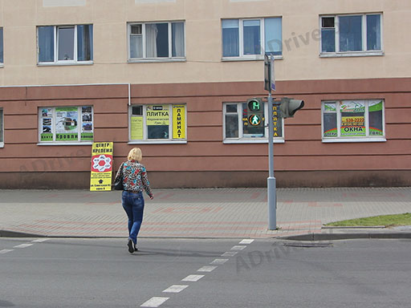
Вопрос № 4
Что означает зеленая цифра на пешеходном светофоре?
1.Время, в течение которого уже горит разрешающий сигнал.
2. Оставшееся время разрешающего сигнала.

Slide 7
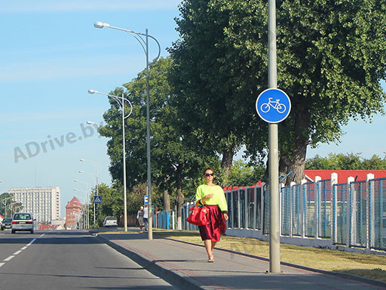
Вопрос № 5
Разрешается ли пешеходу осуществлять движение по велосипедной дорожке?
1.Да, разрешается
при отсутствии тротуара или пешеходной дорожки.
2. Нет, не разрешается.

Slide 8
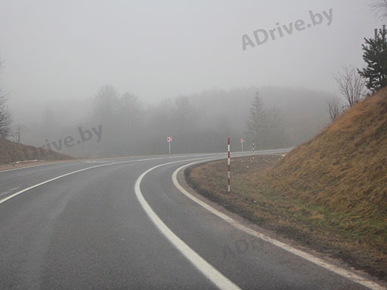
Вопрос № 6
Что (кого) никогда не называют крутым?
Кипяток.
2. Поворот.
3. Телефон.
4. Насморк.
5. Мужчину.

Slide 9

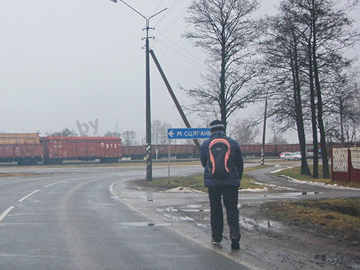
Вопрос № 7
Правильно ли пешеход осуществляет движение по обочине
при наличии тротуара?
Правильно ли пешеход осуществляет движение по обочине при наличии тротуара?
Да, правильно.Нет, неправильно.
1. Да, правильно.
2. Нет, неправильно.

Slide 10
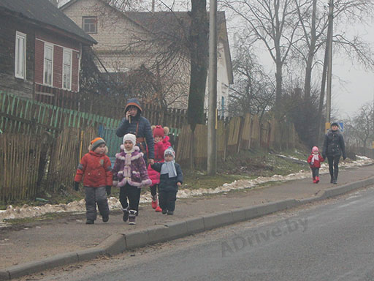
Вопрос № 8
Как необходимо передвигаться группе детей в составе колонны?
Как необходимо передвигаться группе детей в составе колонны?
Только в колонну по одному.Не более чем по двое в ряд.Не более чем по трое в ряд
Только в
колонну по
одному.
2. Не более
чем по двое
в ряд.
3. Не более
чем по трое
в ряд

Slide 11
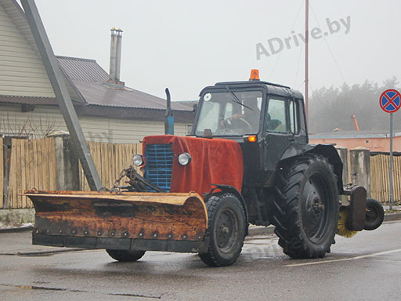
Вопрос № 9
Имеет ли право водитель коммунальной или дорожной техники двигаться по тротуарам и пешеходным дорожкам?
1. Нет, не имеет.
2. Имеет при выполнении
работ.

Slide 12
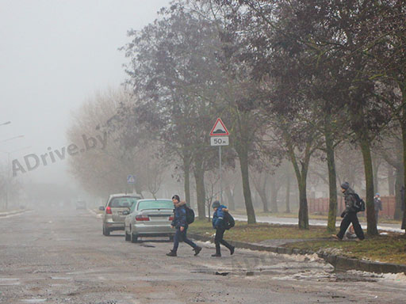
Вопрос № 10
Правильно ли пешеходы переходят проезжую часть дороги в показанной ситуации?
Да,
правильно.
2. Нет, неправильно.

Slide 13
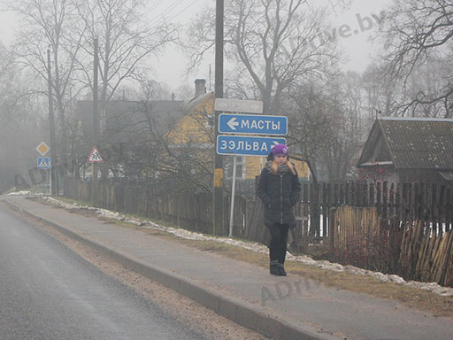
Вопрос № 11
По какой части тротуара, непосредственно примыкающего к проезжей части дороги, безопаснее передвигаться?
1. Ближе к проезжей части дороги.
2. Дальше от проезжей части дороги.

Slide 14

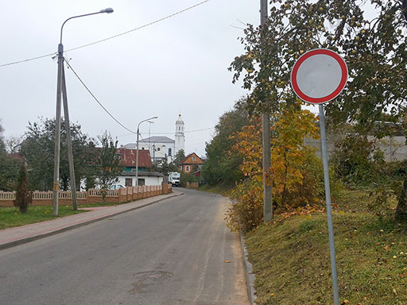
Вопрос № 12
Запрещено ли движение пешеходов по дороге, обозначенной таким дорожным знаком?
1.Да, разрешается.
2. Нет не разрешается

Slide 15
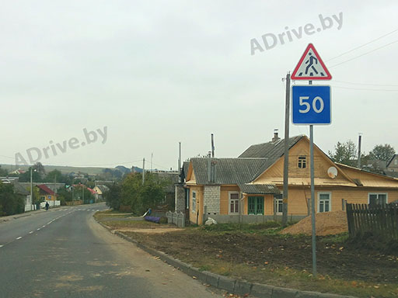
Вопрос № 13
Показанный дорожный знак с цифрой 50:
1..Ограничивает минимальную скорость движения.
2. Ограничивает максимальную скорость движения.
3. Носит рекомендательный характер для выбора безопасной скорости движения.

Slide 16

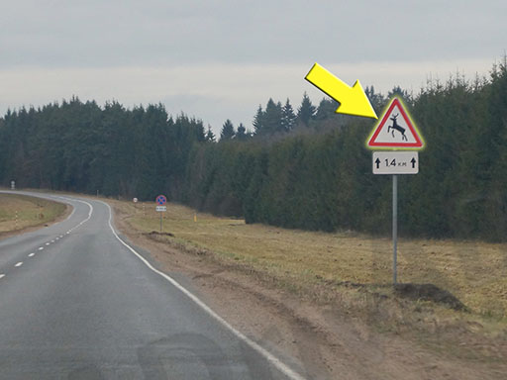
Вопрос № 14
Как называется показанный дорожный знак?
Заповедник.
Перегон скота.
3. Дикие
животные.
4. Сезонные миграции животных.

